Slide 1
Messe du 28 juillet 2024
17ème dimanche ordinaire - Année B

Slide 2
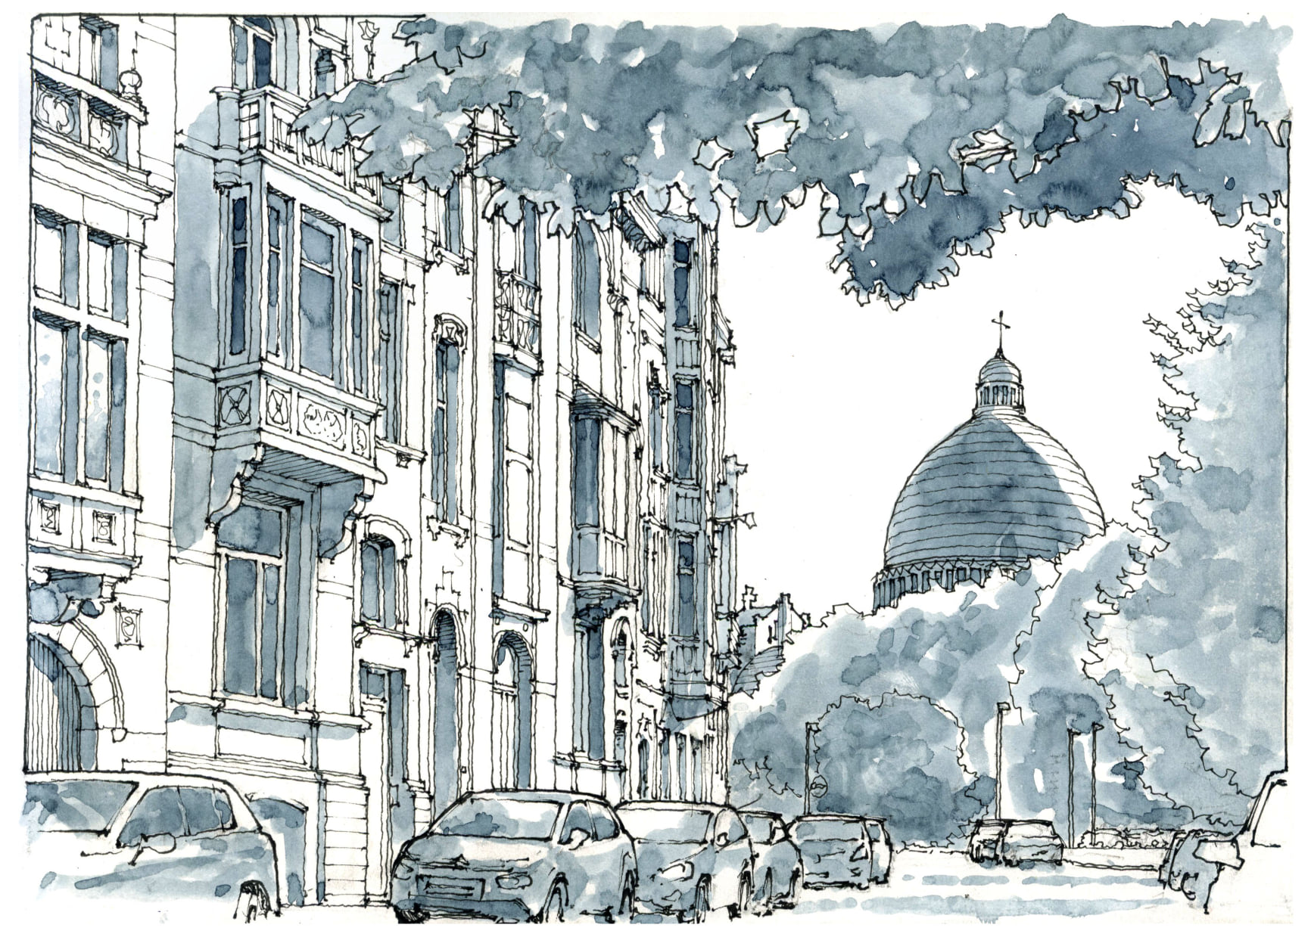
Dessin de Gérard Michel le 20/07/2021

Slide 3
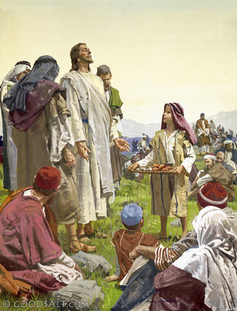

Slide 4
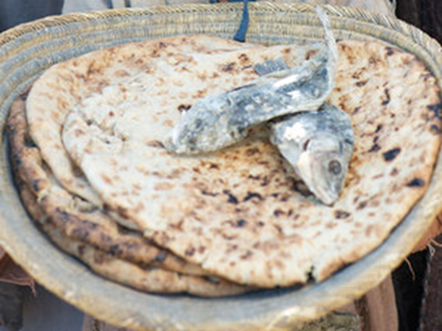
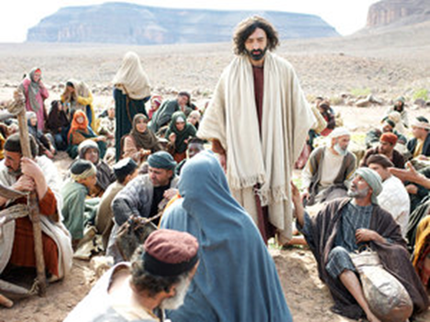
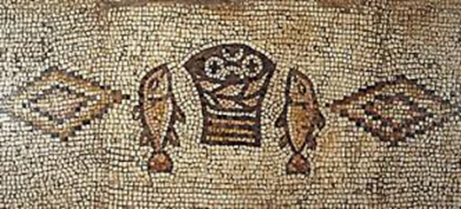

Slide 5
SIGNES PAR MILLIERS
(K 226)
Refrain:
Signes par milliers,
traces de ta gloire, Signes par milliers,
Dieu dans notre histoire. Signes par milliers,
traces de ta gloire, Signes par milliers,
Dieu dans notre histoire.

Slide 6
1.
Ta main, Seigneur,
nous a donné des signes; Des signes par milliers,
DES SIGNES PAR MILLIERS : Le chant de l'univers,
le souffle de la mer, La flamme des vivants :
Dieu à l'œuvre
dans nos temps !

Slide 7
Refrain:
Signes par milliers,
traces de ta gloire, Signes par milliers,
Dieu dans notre histoire. Signes par milliers,
traces de ta gloire, Signes par milliers,
Dieu dans notre histoire.

Slide 8
2 - Nos yeux Seigneur,
se ferment sur tes signes, Les signes de la joie,
LES SIGNES DE LA JOIE : Tristesse est notre nuit,
la guerre avec ses cris, Le froid de nos maisons :
Dieu, tu brises nos prisons !

Slide 9
Refrain:
Signes par milliers,
traces de ta gloire, Signes par milliers,
Dieu dans notre histoire. Signes par milliers,
traces de ta gloire, Signes par milliers,
Dieu dans notre histoire.

Slide 10
3 - Jésus ton Fils,
nous a donné des signes, Des signes de clarté,
DES SIGNES DE CLARTÉ : Par lui l'aveugle voit,
le sourd entend sa voix, Zachée partage grand :
Dieu, parole qui surprend !

Slide 11
Refrain:
Signes par milliers,
traces de ta gloire, Signes par milliers,
Dieu dans notre histoire. Signes par milliers,
traces de ta gloire, Signes par milliers,
Dieu dans notre histoire.

Slide 12
4 - La croix levée,
voici le nouveau signe : Le signe du pardon,
LE SIGNE DU PARDON : Scandale de la mort,
faiblesse du Dieu fort, La Pâque libérée :
Dieu, printemps ressuscité !

Slide 13
Refrain:
Signes par milliers,
traces de ta gloire, Signes par milliers,
Dieu dans notre histoire. Signes par milliers,
traces de ta gloire, Signes par milliers,
Dieu dans notre histoire.

Slide 14
5 - Pour nous, Seigneur,
tu as choisi des signes, Des signes d'unité,
DES SIGNES D'UNITÉ : Le pain de nos travaux,
le vin des renouveaux, La table partagée:
Dieu, la fête réveillée.

Slide 15
Refrain:
Signes par milliers,
traces de ta gloire, Signes par milliers,
Dieu dans notre histoire. Signes par milliers,
traces de ta gloire, Signes par milliers,
Dieu dans notre histoire.

Slide 16
6 - Témoins choisis,
que nous soyons des signes ! Des signes d'avenir,
DES SIGNES D'AVENIR : Un peuple de croyants,
disciples du Vivant, L'Église à découvert :
Dieu, soleil sur nos hivers.

Slide 17
Refrain:
Signes par milliers,
traces de ta gloire, Signes par milliers,
Dieu dans notre histoire. Signes par milliers,
traces de ta gloire, Signes par milliers,
Dieu dans notre histoire.

Slide 18
7 - Par ton Esprit,
tout homme soit un signe ! Un signe de l'amour,
UN SIGNE DE L'AMOUR : La source pour la soif,
le rire d'un espoir, La paix à fleur de vie :
Dieu, lumière d'aujourd'hui !

Slide 19
Refrain:
Signes par milliers,
traces de ta gloire, Signes par milliers,
Dieu dans notre histoire. Signes par milliers,
traces de ta gloire, Signes par milliers,
Dieu dans notre histoire.

Slide 21
Kyrie : Engongol - Prend pitié (Langue Fang Béti, du Cameroun)
Refrain: Engongol o o (bis)
1. Engongol a Nzamésa ma yonéanti bise, minzu mi beleye ma, ma yonénzaéh (bis)
Aie pitié de moi Dieu notre père car je suis en larmes, les maux(douleurs) m’assaillent et j’implore ta présence
2. Engongol a Nzam Mone ma yoné anti bise, minzu mi bele ma, ma yonénzaéh (bis)
Aie pitié de moi Dieu le fils car je suis en larmes, les maux(douleurs) m’assaillent et j’implore ta présence

Slide 22
Refrain: Engongol o o (bis)
3. Engongol a NzamNsisim ma yonéanti bise, minzu mi beleyema, ma yonénzaéh (bis)
Aie pitié de moi Saint esprit de Dieu car je suis en larmes, lesmaux (douleurs) m’assaillent et j’implore ta présence.

Slide 24
GLORIA
Gloire à Dieu dans le ciel !
Grande paix sur la terre ! (Bis)
1. Nous te louons, nous te bénissons
Nous t’adorons !
Nous te glorifions,
Nous te rendons grâce
Pour ton immense gloire !
2. Seigneur Dieu, le Roi du ciel,
Le Père tout puissant !
Seigneur Dieu, Agneau de Dieu,
Le fils du Père !

Slide 25
Gloire à Dieu dans le ciel !
Grande paix sur la terre ! (Bis)
3. Le seul Saint, le seul Seigneur,
Le seul très haut !
Jésus Christ, avec l’Esprit,
Dans la gloire du Père !
Gloire à Dieu dans le ciel !
Grande paix sur la terre ! (Bis)

Slide 27
PSAUME 144
Tu ouvres la main, Seigneur :
nous voici rassasiés !
1. Que tes oeuvres, Seigneur,
te rendent grâce
et que tes fdèles te bénissent!
Ils diront la gloire de ton règne,
ils parleront de tes exploits.
2. Les yeux sur toi, tous, ils espèrent:
tu leur donnes la nourriture
au temps voulu;
tu ouvres ta main:
tu rassasies avec bonté tout ce qui vit.
3. Le Seigneur est juste en toutes ses voies,
fidèle en tout ce qu’il fait.
Il est proche de ceux qui l’invoquent,
de tous ceux qui l’invoquent en vérité.

Slide 29
ALLELUIA
Alléluia, Roi de la Paix (U 36-78)
Alléluia ! (Chanté 8 x)
Fils du Très-Haut,
Jésus parmi nous,
parole forte !
Viens réveiller nos cœurs
et nous vivrons !

Slide 33
SYMBOLE DES APÔTRES (Credo)
Je crois en Dieu, le Père tout-puissant,
Créateur du ciel et de la terre.
Et en Jésus Christ, son fils unique,
notre Seigneur,
qui a été conçu du Saint-Esprit,
est né de la Vierge Marie,
a souffert sous Ponce Pilate,
a été crucifié, est mort et a été enseveli,
est descendu aux enfers,
le troisième jour est ressuscité des morts,
est monté aux cieux,
est assis à la droite de Dieu
le Père tout-puissant,
d’où il viendra juger les vivants et les morts.
Je crois en l’Esprit Saint,
à la sainte Église catholique,
à la communion des saints,
à la rémission des péchés,
à la résurrection de la chair,
à la vie éternelle.
Amen

Slide 35
Prière Universelle :
Que ma prière devant toi, s’élève comme l’encens
Et mes mains comme l’offrande du soir.

Slide 37
QUI DONC A MIS LA TABLE ? (C 121)
1.
Qui donc a mis la table
où nous attend le pain ?
Qui donc emplit la coupe
où nous boirons le vin ?
Quel est celui qui nous a conviés ?
Quel est celui
qui peut nous combler ?
Allons vers le festin.
Il nous dira son nom.
Allons vers le festin
qu’il donne en sa maison.

Slide 38
2.
C’est toi, Jésus,
qui nous conduis vers ce repas.
Et rien ne peut manquer
à qui suivra ses pas.
Pour nous,
ta vie prend le goût du pain.
Pour nous,
ta vie coule comme un vin.
Tu viens nous inviter,
tu nous l’avais promis.
Ta joie revient brûler
le cœur de tes amis.

Slide 39
3.
Seigneur, prends-nous pour Dieu
à qui tu t’es offert.
Dis-lui ton chant d’amour
au nom de l’univers.
Voilà nos cœurs :
porte-les vers lui.
Voilà nos vies :
reçois-les pour lui.
Pour toi, nous chanterons
celui qui nous bénit.
Par toi, dans ce repas,
nous lui serons unis.

Slide 41
SANCTUS :
Trois fois Saint le Seigneur
Dieu de l'univers !
Trois fois Saint le Seigneur,
le fils de David !
Trois fois Saint le Seigneur
qui vient nous sauver!
Il est notre salut il est notre vie
il est la lumière ! ( bis)
Ciel et terre passeront,
ses paroles ne passerons pas.
Ciel et terre passeront,
ses paroles ne passerons pas.
Non, non , non, non, non
ne passerons pas !
Non, non , non, non, non
ne passerons pas

Slide 42
Bénis soit celui qui
vient au nom du Seigneur !
le ciel et la terre
sont remplis de ta gloire!
Hosanna! Hosanna
au plus haut des cieux !
Il est notre salut ! Il est notre vie !
il est la lumière !
Il est notre salut ! Il est notre vie !
il est la lumière !
Ciel et terre passeront,
ses paroles ne passerons pas.
Ciel et terre passeront,
ses paroles ne passerons pas.
Non, non , non, non, non
ne passerons pas !
Non, non , non, non, non
ne passerons pas

Slide 44
Anamnèse – messe celtique
Laurent Grzybowski / Jo Akepsimas
Il est grand le mystère de la foi.
Nous proclamons ta mort,
Seigneur Jésus,
Amen, amen !
Nous célébrons ta résurrection.
Amen, amen !
Nous attendons ta venue
Dans la gloire,
Amen, amen !

Slide 46
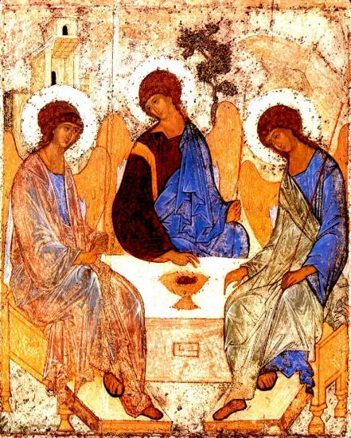

Slide 49
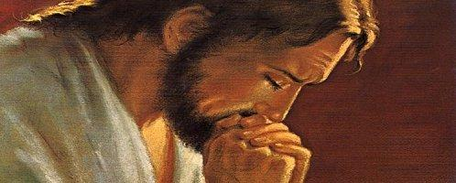

Slide 50
PRIÈRE POUR LA PAIX
Seigneur Jésus Christ, tu as dit à tes apôtres :
« Je vous laisse la paix, je vous donne ma paix » ,
ne regarde pas nos péchés
mais la foi de ton Eglise :
pour que ta volonté s’accomplisse,
donne-lui toujours cette paix,
et conduis-la vers l’unité parfaite,
Toi qui règnes pour les siècles des siècles.
Amen

Slide 52
Christ Amour Toi qui enlèves
Tous les péchés du monde
Christ Amour Agneau de Dieu
Prends pitié de nous.
Prends pitié de nous.
Christ Amour Toi qui enlèves
Tous les péchés du monde
Christ Amour Agneau de Dieu
Prends pitié de nous.
Prends pitié de nous.
Christ Amour Toi qui enlèves
Tous les péchés du monde
Christ Amour Agneau de Dieu
Donne-nous la paix.
Donne-nous la paix.

Slide 55
Seigneur, tu es le Pain de Vie,
donne-moi de me nourrir
chaque jour de
ta Parole

Slide 56
Regardez l'humilité de Dieu
1. Admirable grandeur
Étonnante bonté
Du maître de l'univers
Qui s'humilie pour nous
Au point de se cacher
Dans une petite hostie de pain
Refrain :
Regardez l'humilité de Dieu
Regardez l'humilité de Dieu
Regardez l'humilité de Dieu
Et faites-lui hommage
de vos cœurs

Slide 57
2. Faites-vous tout petits
Vous aussi devant Dieu
Pour être élevés par lui
Ne gardez rien pour vous
Offrez-vous tout entier
À ce Dieu
qui se donne à vous
Refrain :
Regardez l'humilité de Dieu
Regardez l'humilité de Dieu
Regardez l'humilité de Dieu
Et faites-lui hommage
de vos cœurs

Slide 58
1. Admirable grandeur
Étonnante bonté
Du maître de l'univers
Qui s'humilie pour nous
Au point de se cacher
Dans une petite hostie de pain
Refrain :
Regardez l'humilité de Dieu
Regardez l'humilité de Dieu
Regardez l'humilité de Dieu
Et faites-lui hommage
de vos cœurs

Slide 59
2. Faites-vous tout petits
Vous aussi devant Dieu
Pour être élevés par lui
Ne gardez rien pour vous
Offrez-vous tout entier
À ce Dieu
qui se donne à vous
Refrain :
Regardez l'humilité de Dieu
Regardez l'humilité de Dieu
Regardez l'humilité de Dieu
Et faites-lui hommage
de vos cœurs

Slide 60
Refrain ad lib. :
Regardez l'humilité de Dieu
Regardez l'humilité de Dieu
Regardez l'humilité de Dieu
Et faites-lui hommage
de vos cœurs

Slide 62
ABBA, PERE (collectif cieux ouverts)
1.
Bien avant le chant qui créa l'univers
Bien avant l'Esprit qui planait sur la Terre
Bien avant que tu me formes de la poussière
Tu rêvais du jour où Tu pourrais m'aimer

Slide 63
ABBA, PERE (collectif cieux ouverts)
Et bien avant les premiers battements de mon coeur
Bien avant que je m'éveille à Ta douceur
Bien avant mes doutes, mes joies et mes douleurs
Tu rêvais du jour où je pourrais T'aimer
Tu rêvais du jour où je pourrais T'aimer

Slide 64
Abba Père, je suis à Toi
Abba Père, je suis à Toi
Abba Père, je suis à Toi
Abba Père, je suis à Toi

Slide 65
Bien avant que Jésus marche sur la Terre
Bien avant le Fils qui nous montre le Père
Bien avant que les cieux sur moi soient ouverts
Tu rêvais du jour où Tu pourrais m'aimer

Slide 66
Bien avant que mon péché brise Ton cœur
Bien avant que coulent le sang et la sueur
Bien avant les clous, le froid et la douleur
Tu rêvais du jour où je pourrais T'aimer
Tu rêvais du jour où je pourrais T'aimer

Slide 67
Abba Père, je suis à Toi
Abba Père, je suis à Toi
Abba Père, je suis à Toi
Abba Père, je suis à Toi

Slide 68
Abba Père, je suis émerveillé
Saisi par l'immensité de Ton amour pour moi Abba Père, si grande est ta tendresse Ton cœur est grand ouvert et je viens plonger dans Tes bras
Abba Père, je suis émerveillé Saisi par l'immensité de Ton amour pour moi Abba Père, si grande est ta tendresse Ton cœur est grand ouvert et je viens plonger dans Tes bras

Slide 69
Abba Père, je suis à Toi
Abba Père, je suis à Toi
Abba Père, je suis à Toi
Abba Père, je suis à Toi

Slide 70
Seigneur Jésus, comme l’enfant de l’évangile, je te donne tout ce que j’ai. Tu peux faire des merveilles avec, alleluia !

Slide 72
LAISSERONS - NOUS A NOTRE TABLE
Scouarnec – J. Akepsimas
Couplet :
1. Laisserons-nous à notre table
un peu d’espace à l’étranger ? Trouvera-t-il, quand il viendra,
un peu de pain et d’amitié ?
Refrain :
Ne laissons pas mourir la terre, Ne laissons pas mourir le feu, Tendons nos mains vers la lumière Pour accueillir le don de Dieu, Pour accueillir le don de Dieu

Slide 73
Couplet :
2. Laisserons-nous à nos paroles
un peu de temps à l’étranger ? Trouvera-t-il quand il viendra
un cœur ouvert pour l’écouter ?
Refrain :
Ne laissons pas mourir la terre, Ne laissons pas mourir le feu, Tendons nos mains vers la lumière Pour accueillir le don de Dieu, Pour accueillir le don de Dieu.

Slide 74
Refrain :
Ne laissons pas mourir la terre, Ne laissons pas mourir le feu, Tendons nos mains vers la lumière Pour accueillir le don de Dieu, Pour accueillir le don de Dieu.
Couplets :
3. Laisserons-nous à notre fête
un pas de danse à l’étranger ? Trouvera-t-il, quand il viendra,
des mains tendues pour l’inviter ?

Slide 75
Refrain :
Ne laissons pas mourir la terre, Ne laissons pas mourir le feu, Tendons nos mains vers la lumière Pour accueillir le don de Dieu, Pour accueillir le don de Dieu.
4. Laisserons-nous à nos fontaines
un peu d’eau vive à l’étranger ? Trouvera-t-il quand il viendra
des hommes libres et assoiffés ?

Slide 77
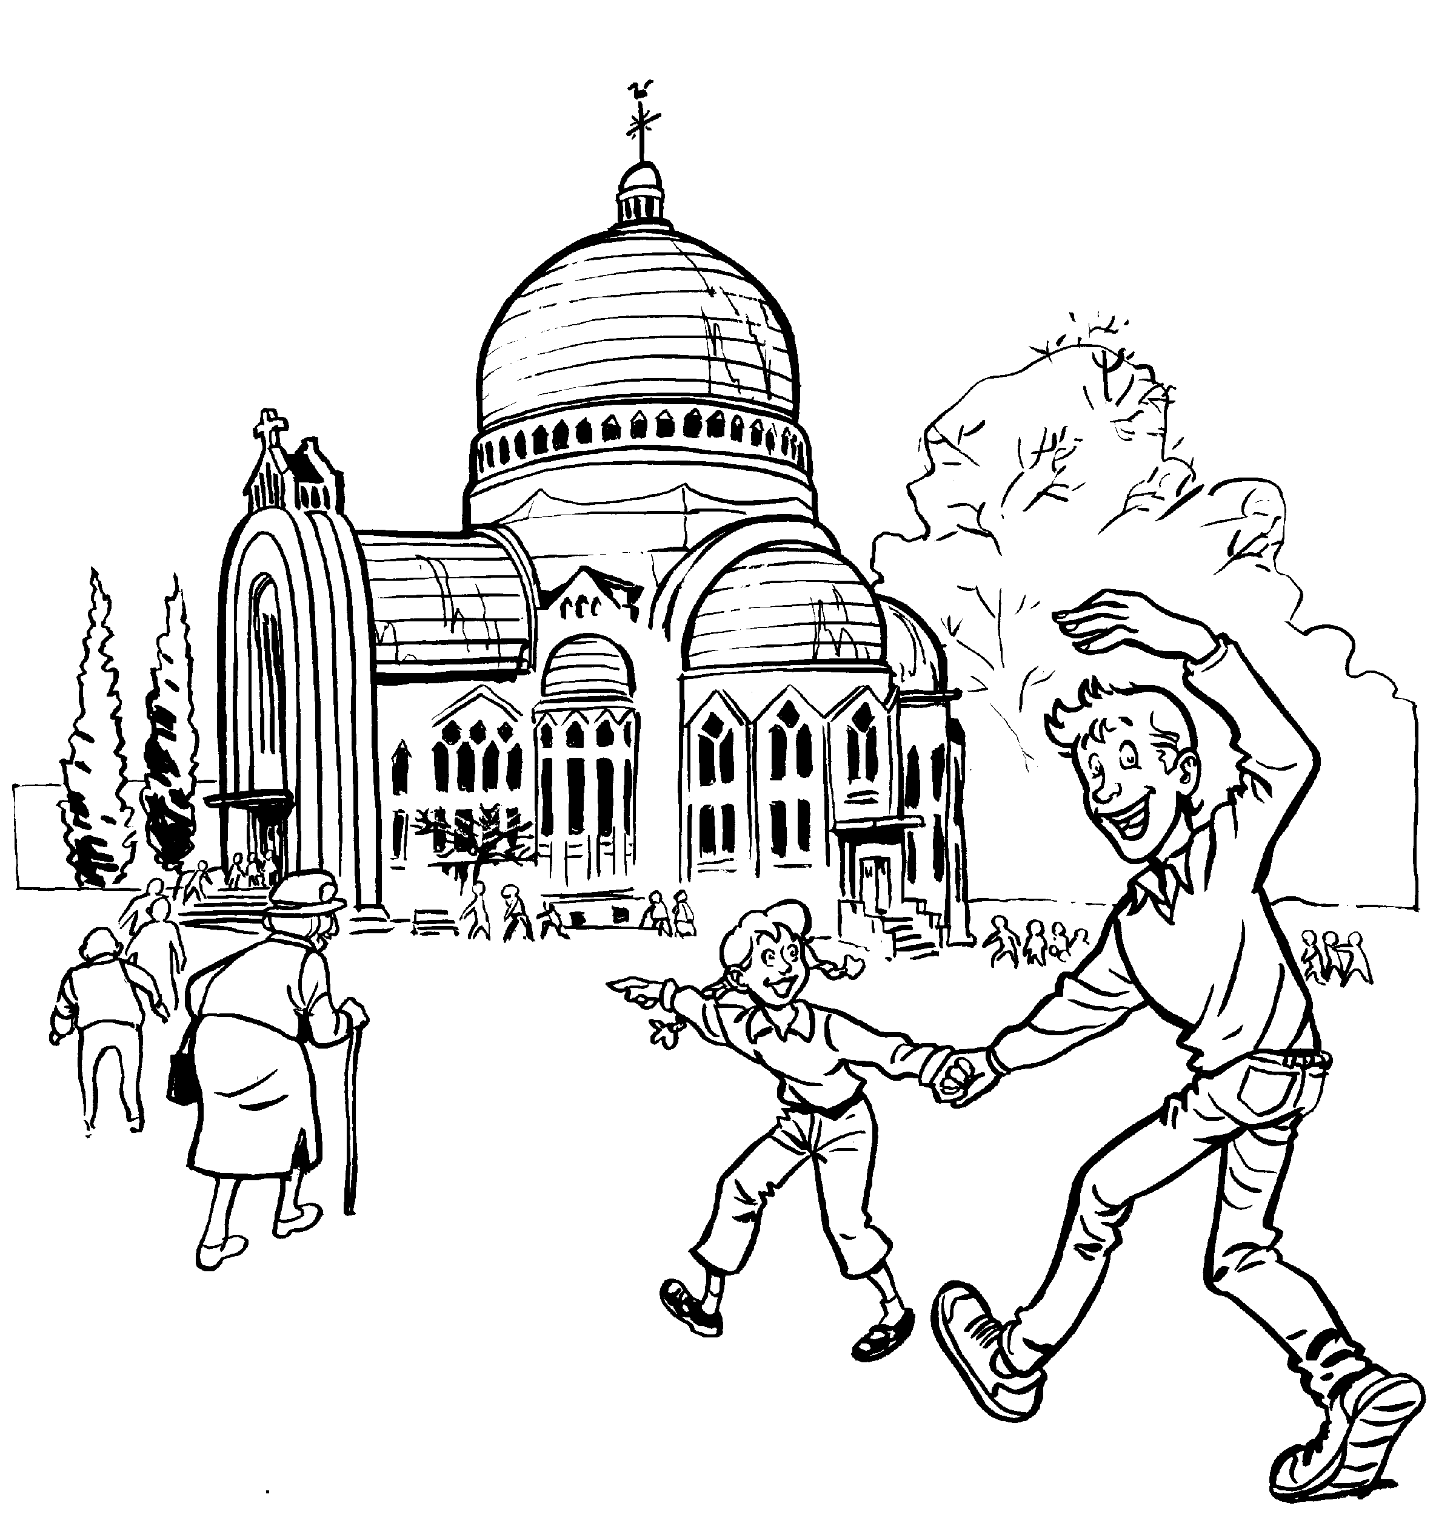
BON DIMANCHE À TOUS !
Les paroles des chants sont disponibles une semaine avant la messe sur notre site internet :
www.chorale-saint-vincent.be

